Slide 1
Федеральное государственное бюджетное образовательное учреждение высшего образования «Красноярский государственный медицинский университет имени профессора В.Ф. Войно-Ясенецкого» Министерства здравоохранения Российской Федерации Фармацевтический колледж
МАНИАКАЛЬНО-ДЕПРЕССИВНОЕ РАССТРОЙСТВО
Преподаватель А.Н.Могилевская 2022г.

Slide 2
План
1. Определение;
2. Предпосылки формирования болезни;
3. Фазы заболевания;
4. Депрессивная фаза;
5. Маниакальная фаза;
6. Чередование фаз;
7. Лечение и уход;
8. Известные люди с МДП

Slide 3
Определение
Маниакально-депрессивный психоз (маниакально депрессивный синдром, биполярное аффективное расстройство) — психическое заболевание, которое протекает в форме депрессивных и маниакальных фаз. Депрессивная фаза — фаза с пониженным настроением, маниакальная — с повышенным. А между этими фазами могут полностью исчезать психические расстройства, и сохраняться основные свойства личности.
МДП - чаще встречается в молодом возрасте. Продолжительность маниакальных и депрессивных приступов тоже может быть самой различной. Чаще всего приступ продолжается от 2 до 10 месяцев. Заболевание может начаться с депрессивного приступа. Бывает и так, что в клинической картине преобла­дают только маниакальные или только депрессивные.

Slide 4
Предпосылки формирования болезни
Известно, что среди всех психически больных людей, помещаемых в стационары, около 3-5% составляют люди, имеющие маниакально-депрессивное расстройство. Женщины страдают от маниакально-депрессивного психоза намного чаще мужчин.
МДП имеет 2 пика возникновения. Первый – в возрасте от 20 до 30 лет, второй – климактерический период (или период инволюции). Болезнь имеет выраженный сезонный характер, обострения обычно наступают весной и осенью. Кроме того, маниакально-депрессивное состояние проявляется и через суточные колебания настроения: утром состояние больного обычно намного хуже, чем к вечеру.

Slide 5
Данное психическое заболевание имеет наследственно-конституционные истоки. Оно передается генетически, но только тем, кто имеет подходящие качества анатомического и физиологического характера, т. е. подходящую циклотимическую конституцию. На сегодняшнее время установлена связь этого заболевания с нарушенной передачей нервных импульсов в отдельных участках мозга, а конкретнее в гипоталамусе. Истинная же причина развития МДП до сих пор не выявлена.

Slide 6
Фазы заболевания
Как уже было сказано, маниакальная депрессия проявляет себя через отдельные фазы заболевания – маниакальная, депрессивная и промежуток между ними – интермиссия, в течение которой человек выглядит абсолютно здоровым, а его личность, интеллект и психика остаются сохранными.
Чаще всего маниакально-депрессивный психоз развивается у человека после 30 лет. Начинается заболевание с фазы-предвестника, у которой может быть как повышенный, так и пониженный фон настроения. Затем, спустя некоторое время появляется фазность. Длится фаза в среднем от 3 до 18 месяцев, причем депрессивные фазы наступают чаще, и протекают дольше.

Slide 7
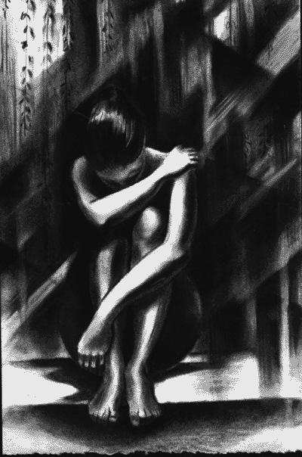
Депрессивная фаза
Симптомы: тоскливое настроение, физическая и психическая заторможенность. Движения и речь больного замедленны, настроение подавленное. Несмотря на симптомы, сходные с невротическими нарушениями, маниакально-депрессивный психоз в депрессивной фазе нужно отличать от различных форм невроза. В этом помогают суточные колебания настроения человека, а точнее – их особенности.
Депрессия маниакальная отличается от обычной депрессии тем, что при ней максимально выражены именно физиологические симптомы (потливость, влажные руки, синюшный цвет кожи, нарушения сна и.т.д.).

Slide 8
Маниакальная фаза
Маниакальная фаза болезни представляет сбой полную противоположность депрессивной – ее характеризуют психическое возбуждение, болезненно приподнятое настроение, общее физическое возбуждение. Больной постоянно находится в движении, «мельтешит», не закончив одного дела – хватается за следующее. Он постоянно отвлекается, его мысли тоже «скачут» с одной темы на другую.
Обычно, настроение человека в этой фазе «ненормально позитивное», он так и сыпет анекдотами, шутками, не может успокоиться.

Slide 9
Чередование фаз
Маниакально-депрессивный психоз действительно характеризуется сменой маниакальных и депрессивных фаз, но это не значит, что обязательно одна из них сменяет другую. Чаще всего, на 4 депрессивные фазы приходится только 1 маниакальная. В связи с этим, течение болезни принято подразделять на 2 формы:

Slide 10
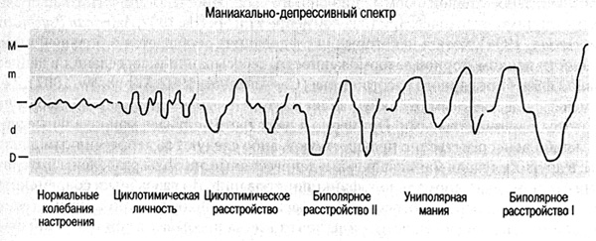
Монополярное расстройство.
При нем в клинической картине чаще всего проявляется только одна фаза (обычно, депрессивная), между ее повторениями наблюдается «светлый период», то есть интермиссия, когда больной чувствует себя нормально. Таким образом, при монополярном расстройстве, чередование периодов выглядит следующим образом: депрессия – интермиссия – депрессия - интермиссия, и.т.д. Крайне редко, в их чередовании возникает маниакальная фаза.
Биполярное расстройство.
В этом случае, проявляется и депрессивная, и маниакальная фазы. Чередование их примерно такое: депрессия – интермиссия – маниакальный период – депрессия, и.т.д. Таким образом, становится понятно, что термин «биполярное расстройство», по сути, описывает лишь одну из форм МДП. Ведь это сложное заболевание с чередующимися периодами различных аффективных состояний, а биполярное расстройство – лишь частный случай.

Slide 11
Период депрессии – длительный, и протекает от 3-4 месяцев до 1 года. Маниакальный – намного короче, и длится не более 4 месяцев. Иногда, в течении заболевания могут наблюдаться и смешанные фазы, когда одновременно присутствуют и симптомы депрессии, и маниакальные признаки. Чаще всего, это бывает при переходе состояния больного из одной фазы в другую.

Slide 12
Лечение и уход
При МДП в депрессивном периоде, врач назначает антидепрессанты различных групп, в зависимости от клинической картины болезни. В любом случае, как и при обычной депрессии, в этом случае также бывает нарушен обратный захват серотонина, норадреналина, и.т.д. Поэтому и схема лечения сходна с лечением депрессии (Венлафаксин, Флуоксетин, Инсидон (опипрамол))
При МДП в маниакальной фазе обычно используют нейролептики с седативным эффектом (например, аминазин) или антиманиакальным действием (например, галоперидол). Также в маниакальной фазе эффективна терапия литием.

Slide 13
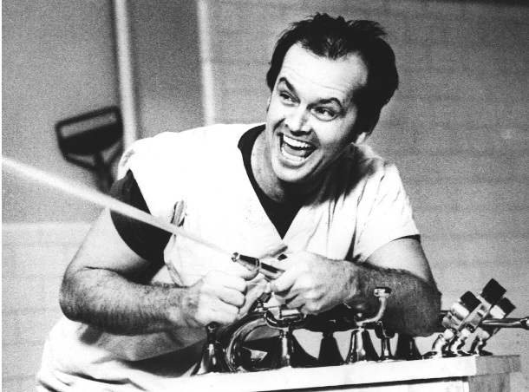
Чтобы обеспечить качественное лечение при маниакально-депрессивном психозе, врачи предпочитают госпитализировать больного. Это связано, в первую очередь, с опасностью суицидальных попыток со стороны больного МДП.
В депрессивный или маниакальный период, когда психические нарушения ярко выражены, больной нетрудоспособен. В периоды интермиссии, способность осуществлять трудовую деятельность восстанавливается. Однако, при слишком затяжных или частых фазовых состояниях, МДП приравнивают к хроническим заболеваниям психики.

Slide 14
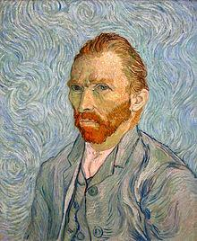
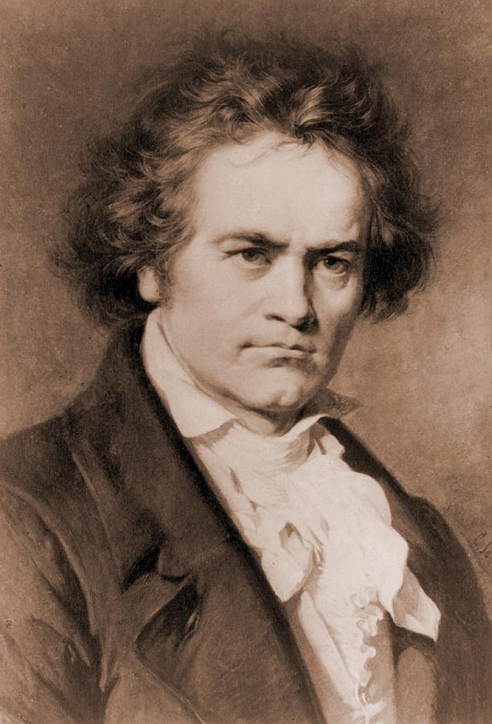
Известные люди с МДП
Винсент Ван Гог и Людвиг ван Бетховен Говорят, именно биполярное аффективное расстройство заставила Винсента Ван Гога отсечь себе ухо. Состояние художника усугублялось эпилепсией и галлюцинациями, связанными с постоянным употреблением абсента. Та же патология была у Людвига Ван Бетховена. У страдающего биполярным расстройством композитора состояния творческого подъема и прилива энергии сменяются полной апатией. Чтобы переключиться в момент апатии и заставить себя снова писать музыку, Бетховен окунал голову в таз с ледяной водой.

Slide 15
Благодарю за внимание!

